Slide 1


Slide 2




المملكة العربية السعودية
وزارة التعليم
إدارة التعليم بالمخواه
مكتب التعليم بغامد الزناد
مدرسة آل بجاد للبنات
طالبتي المتفوقة :.......................
أحمل لك أجمل عبارات التهاني والتبريكات لتميزك وابداعك واسعادك معلمتك ووالديك ..
وأقول لك انتِ نجمة في مدرستك وغداً إن شاء الله سوف تصبحين نجمة كبيرة في سماء بلادك اسأل الله ان يجعلك قرة عين لوالديك انه جواد كريم .
قائدة المدرسة:
....................
معلمتك :
.............

Slide 3

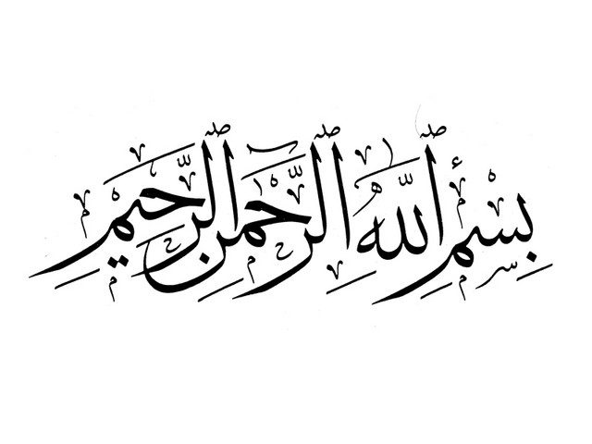

المعلمة : ............أن تقدم الشكر والتقدير
للأم المثالية : .........................
على جهودها المبذولة خلال الفصل الدراسي الاول لعام 1439ـ1440 ...
فإن هناك من يستحق التكريم فهي الأم التي ضحت من أجل ابنتها وساهمت بكل معاني الحب لبناء مجتمعها فلك مني أرق معاني الشكر والتقدير والاحترام فأنتِ مدرسة حقيقية .

Slide 4

صغيرتي المبدعة : .......................
تتسابق الكلمات وتتزاحم العبارات لتنظم عقد الشكر الذي لا يستحقه إلا أنتِ فلقد أنجزتِ وأبدعتِ في عطائكِ وتنظيمك لسجل انجازك للعام الدراسي الاول 1439 ـ 1440 هـ ...
فلك مني كل الشكر والتقدير .
معلمتك الفخورة فيك : ..........................

